Slide 1
ПОЗНАВАЊЕ ПРИРОДЕ 5.РАЗРЕД
ЕКОЛОГИЈА

Slide 2
ПОЈАМ ЕКОЛОГИЈЕ
Екологија је наука која проучава односе између живих бића и односе између живих бића и неживе природе.
Ријеч екологија је настала од грчких ријечи оикос (дом или станиште) и логос (наука).

Slide 3
Еколошки фактори су утицаји из природе и они могу бити:
*живе природе (биљке, животиње, човјек)
*неживе природе (вода, ваздух, земљиште и др.)

Slide 4
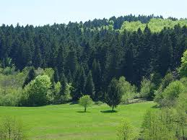
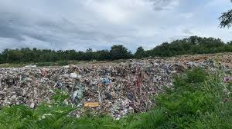
Однос човјека према природи

Slide 5
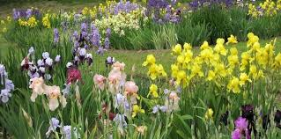
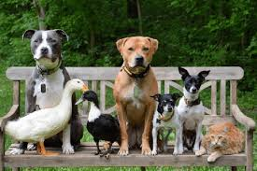
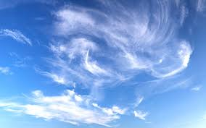
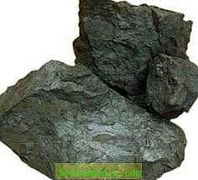
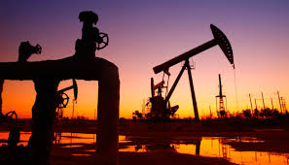
Природна богатства
биљке животиње вода ваздух
руде нафта

Slide 6
Еколошки покрет
Еколошки покрети имају улогу да заштите и очувају животну средину и живи свијет. Тј. да подстакну људе да не уништавају и загађују шуме, ријеке, ваздух, ...
Задаци и циљеви покрета остварују се кроз различите организоване акције уређења површина, уклањања депонија, заштите предјела у којима живе угрожене врсте, прикупљања и прераде отпада, као и организовање еколошких радионица у школама.

Slide 7
Задаци за самосталан рад:
1. Објасни шта је екологија.
2. Наброј еколошке факторе а затим објасни њихову улогу.
3. Објасни права и обавезе човјека према природи.
ЧУВАЈМО НАШУ ПЛАНЕТУ!

